Slide 1
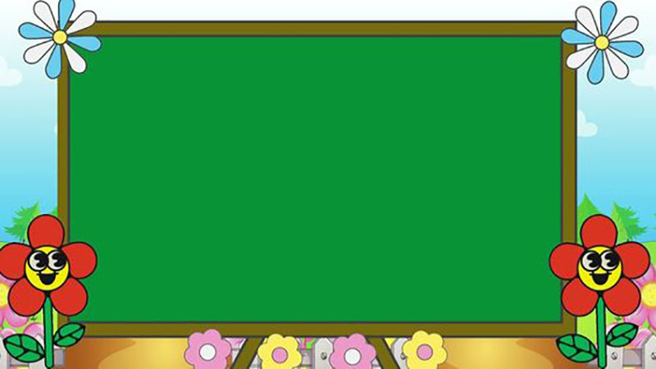
CHÀO MỪNG CÁC THẦY CÔ
ĐẾN VỚI GIỜ HỌC LỚP 4A
TRƯỜNG TIỂU HỌC KHAI THÁI
MÔN:TOÁN

Slide 2



Notes:
Thiết kế: Hương Thảo – Zalo 0972115126

Slide 3

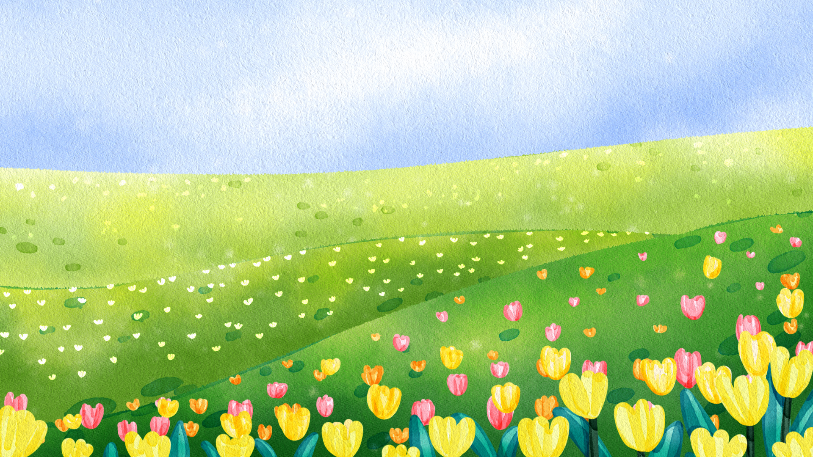

Nhóm 1: bạn nữ sơn màu vàng
Ai nhanh hơn
Nhóm 2: bạn nam sơn màu xanh.

Slide 5
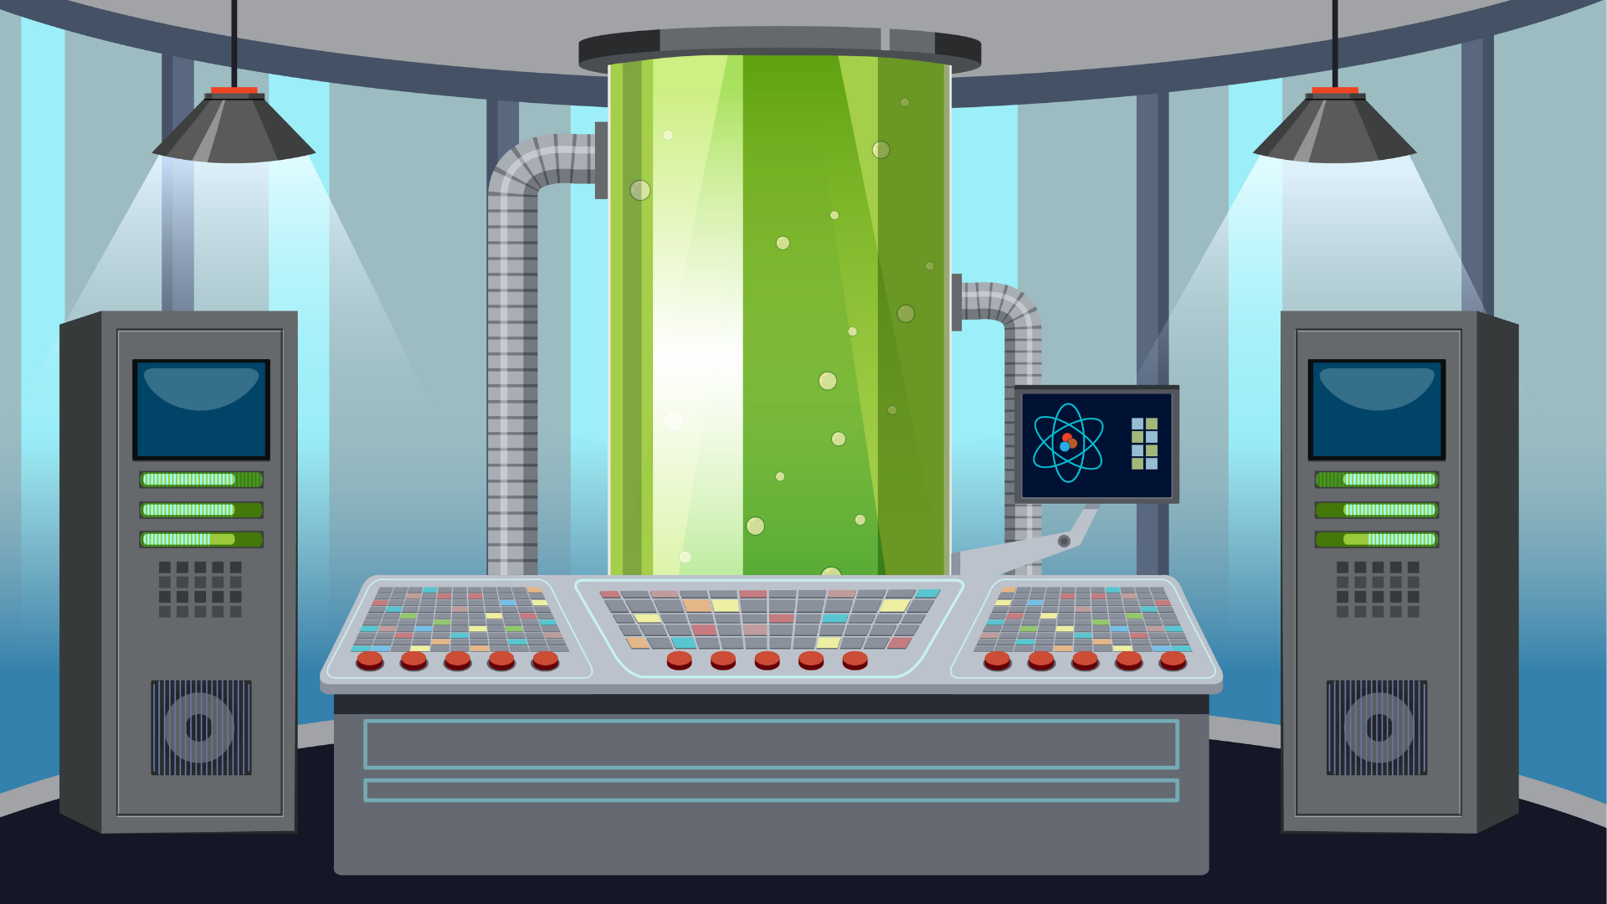

Biết cộng hai phân số có cùng mẫu số.
Vận dụng được các phép tính đã học vào giải quyết một số tình huống gắn với thực tế.

Slide 6


Slide 7
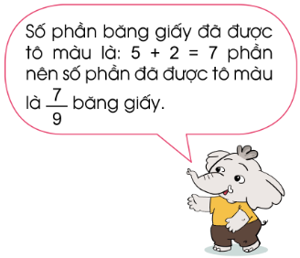
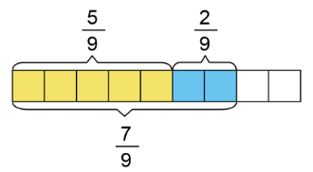
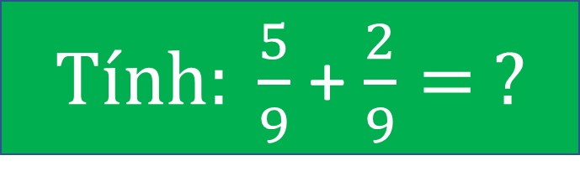
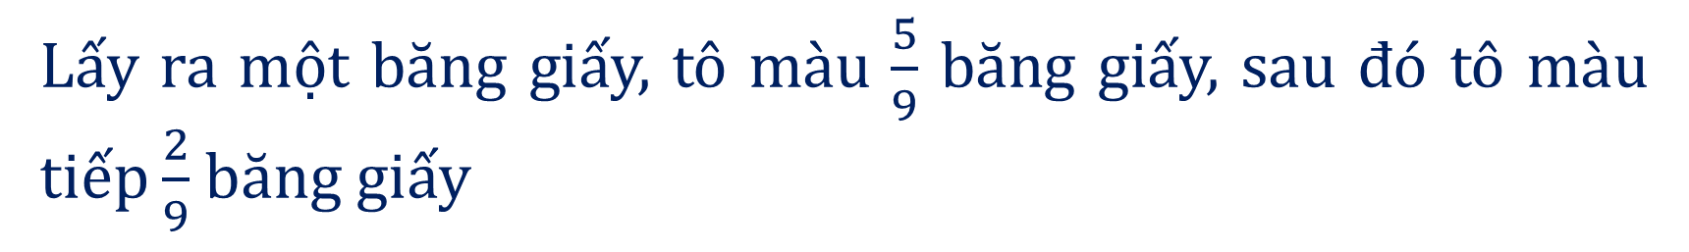
$Tính: \frac{5}{9}$ + $\frac{2}{9}= ?$
Lấy ra một băng giấy, tô màu $\frac{5}{9}$ băng giấy, sau đó tô màu tiếp $\frac{2}{9}$ băng giấy

Slide 8

2. Nhận xét
Vậy muốn cộng hai phân số cùng mẫu số ta làm như thế nào ?
Ta cộng hai tử số với nhau và giữ nguyên mẫu số.
Notes:
Thiết kế: Hương Thảo – Zalo 0972115126

Slide 9


Slide 10
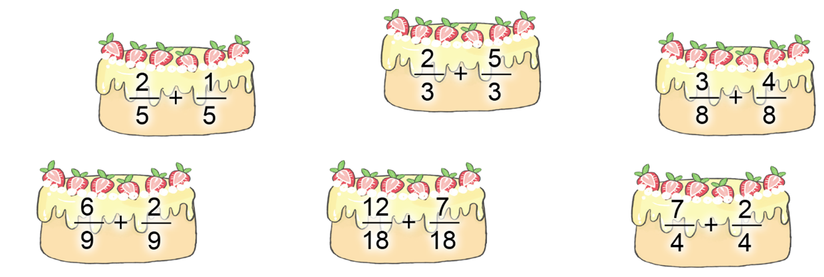
1
Tính

Slide 11
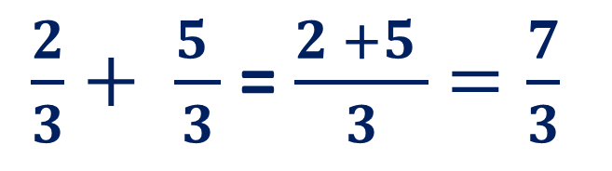
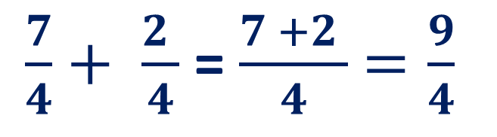
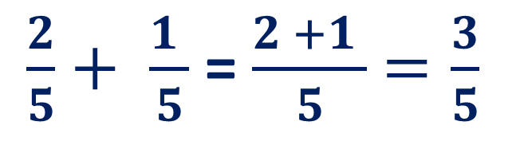
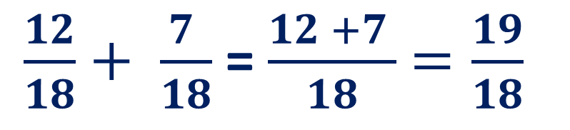
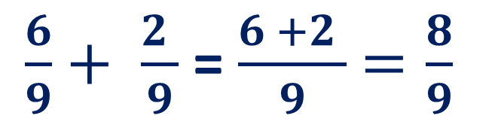
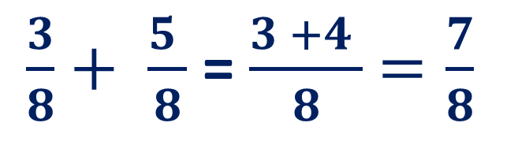
$\frac{2}{5}+ \frac{1 }{5}$ = $\frac{2 +1 }{5}$ $=\frac{3}{5}$
$\frac{6}{9}+ \frac{2 }{9}$ = $\frac{6 +2 }{9}$ $=\frac{8}{9}$
$\frac{2}{3}+ \frac{5 }{3}$ = $\frac{2 +5 }{3}$ $=\frac{7}{3}$
$\frac{12}{18}+ \frac{7 }{18}$ = $\frac{12 +7 }{18}$ $=\frac{19}{18}$
$\frac{3}{8}+ \frac{5 }{8}$ = $\frac{3 +4 }{8}$ $=\frac{7}{8}$
$\frac{7}{4}+ \frac{2 }{4}$ = $\frac{7 +2 }{4}$ $=\frac{9}{4}$

Slide 12






1
Tính
$$= \frac{7}{3}$$
$$= \frac{3}{5}$$
$$= \frac{7}{8}$$
$$= \frac{8}{9}$$
$$= \frac{19}{18}$$
$$= \frac{9}{4}$$

Slide 13


Slide 14

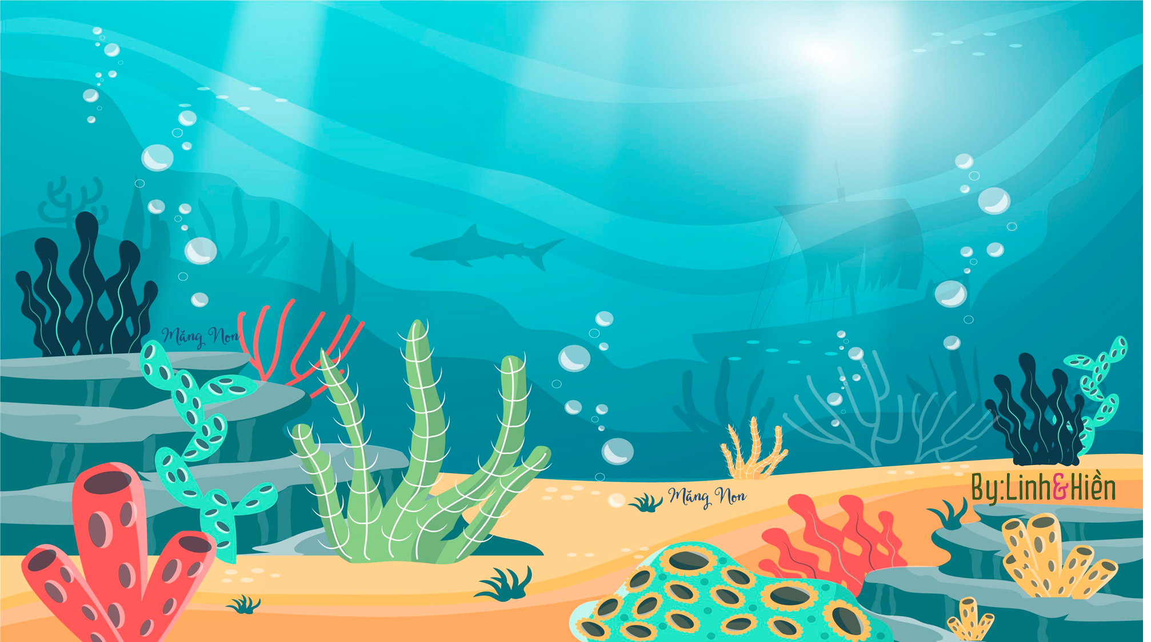





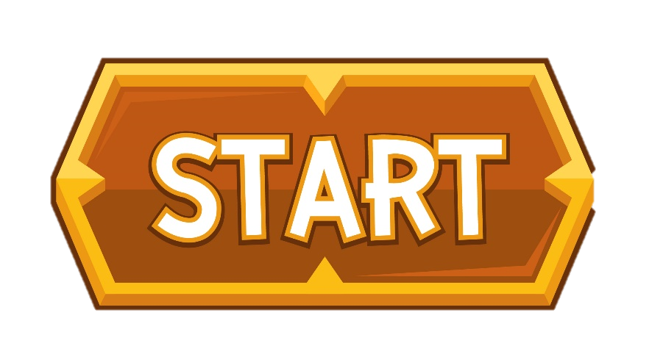









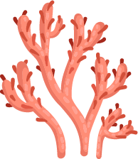








By:Linh&Hiền
Măng Non
LÌ XÌ MAY MẮN
Măng Non
Măng Non

Slide 16
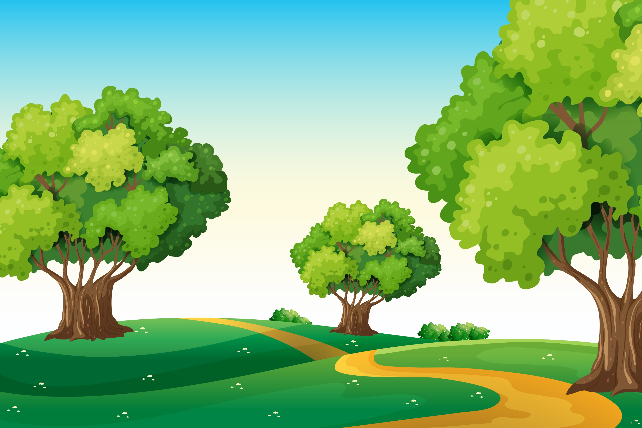

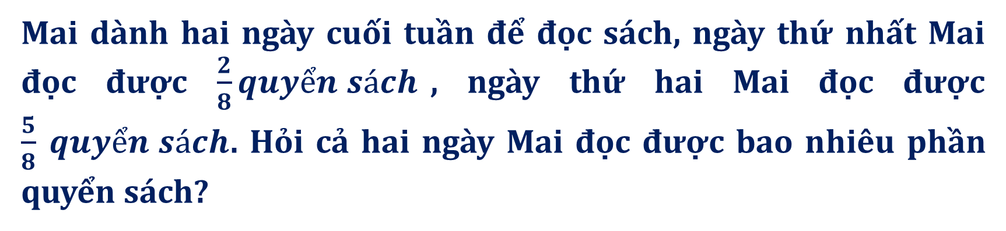
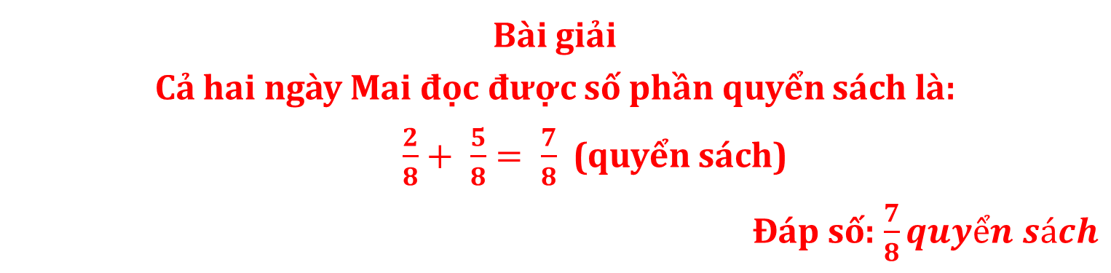
Mai dành hai ngày cuối tuần để đọc sách, ngày thứ nhất Mai đọc được $\frac{2}{8}quyển sách$, ngày thứ hai Mai đọc được $\frac{5}{8} quyển sách$. Hỏi cả hai ngày Mai đọc được bao nhiêu phần quyển sách?
Bài giải
Cả hai ngày Mai đọc được số phần quyển sách là:
$\frac{2}{8}+ \frac{5}{8}= \frac{7}{8}$ (quyển sách)
Đáp số: $\frac{7}{8}quyển sách$

Slide 17
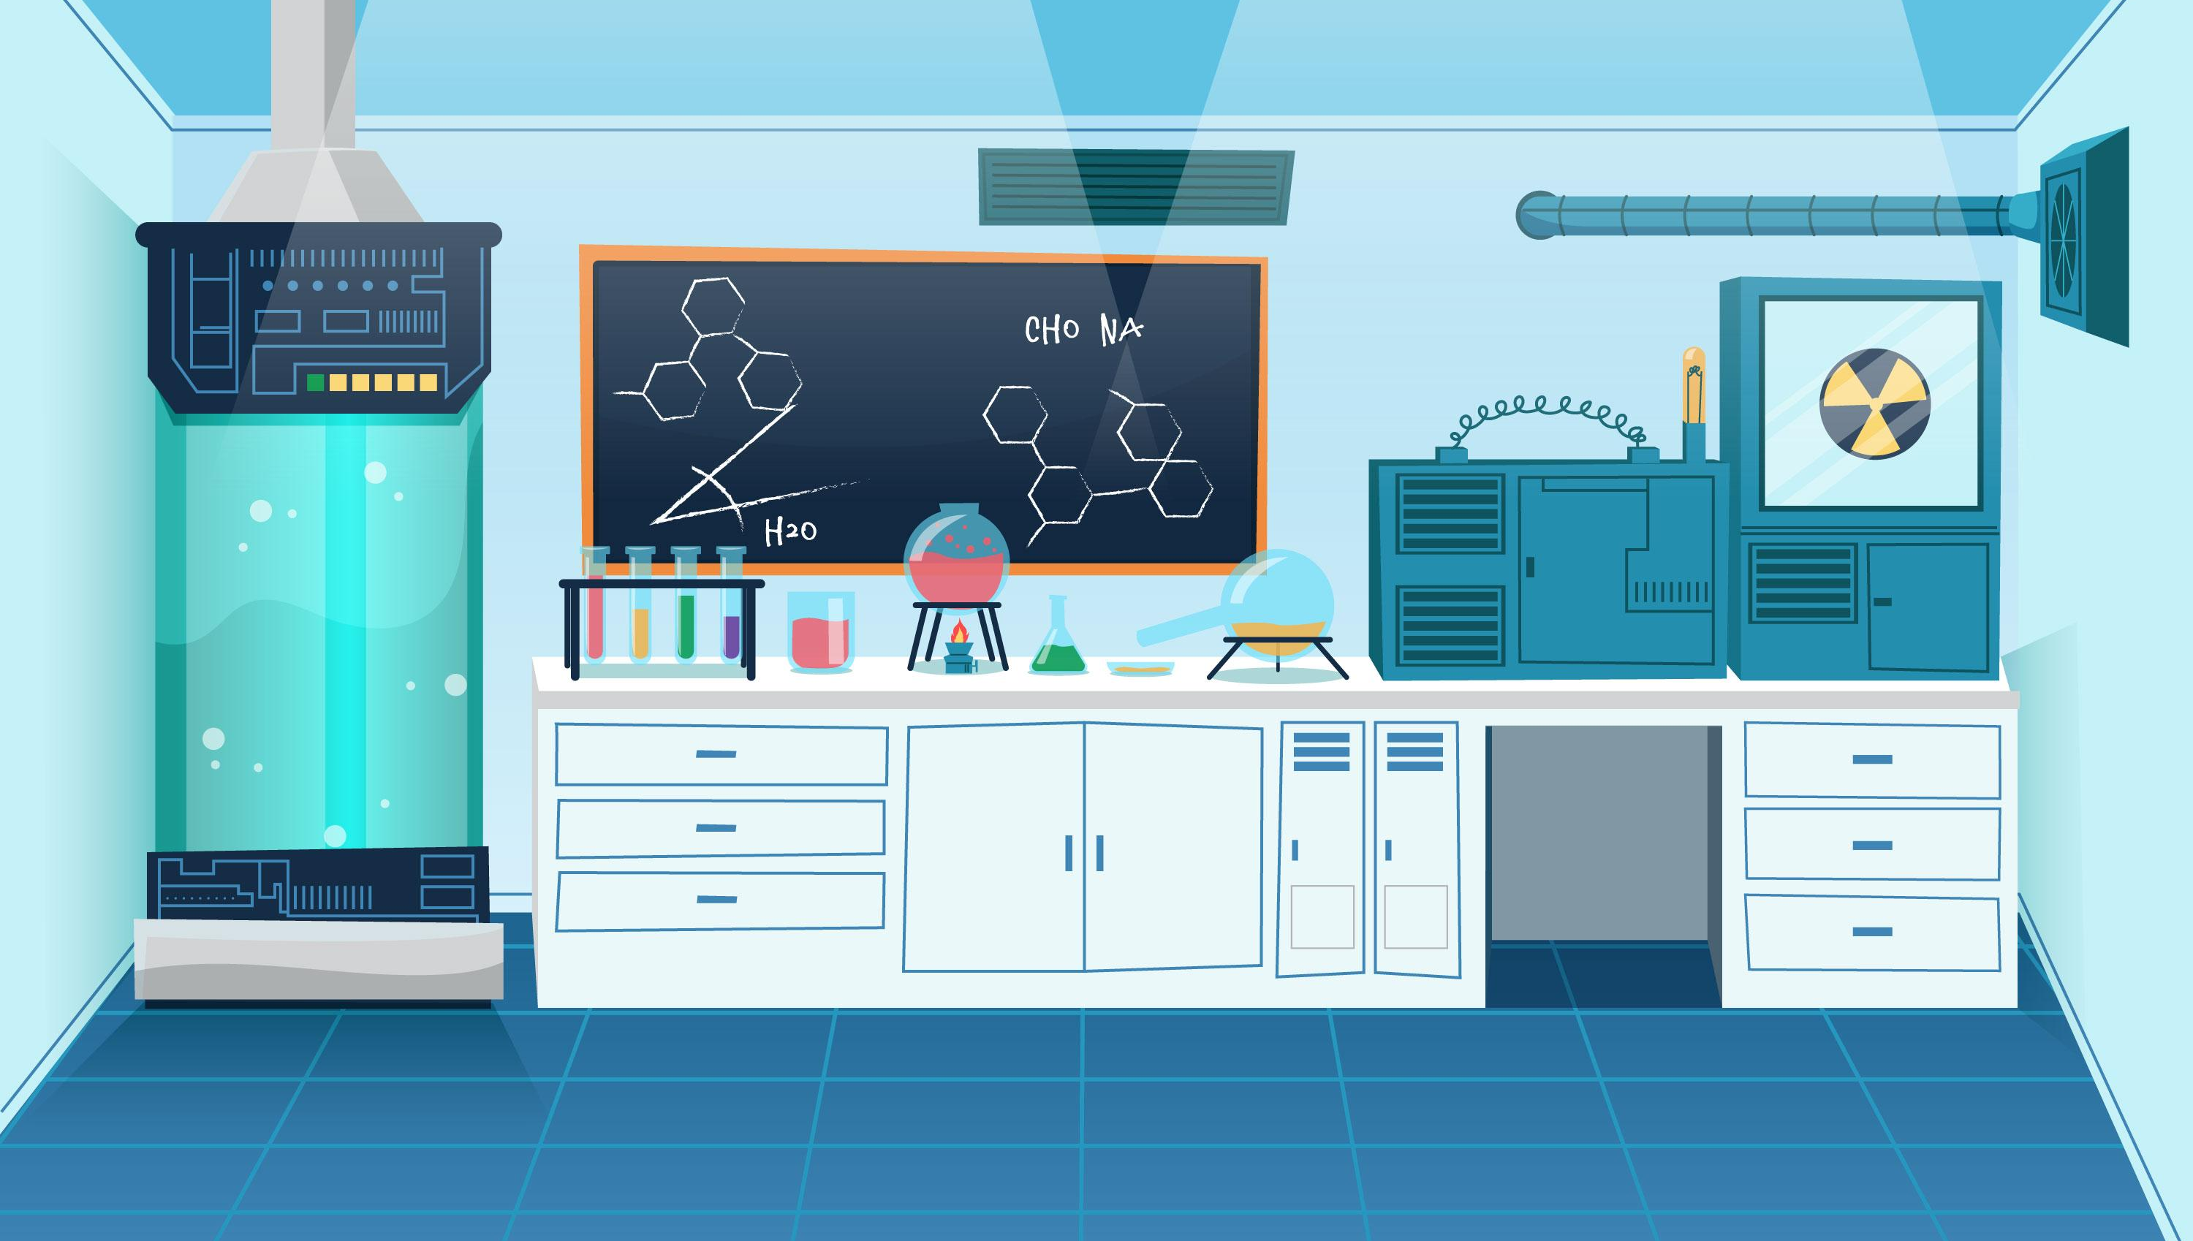

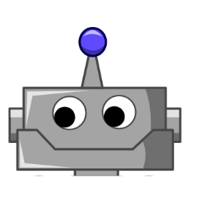



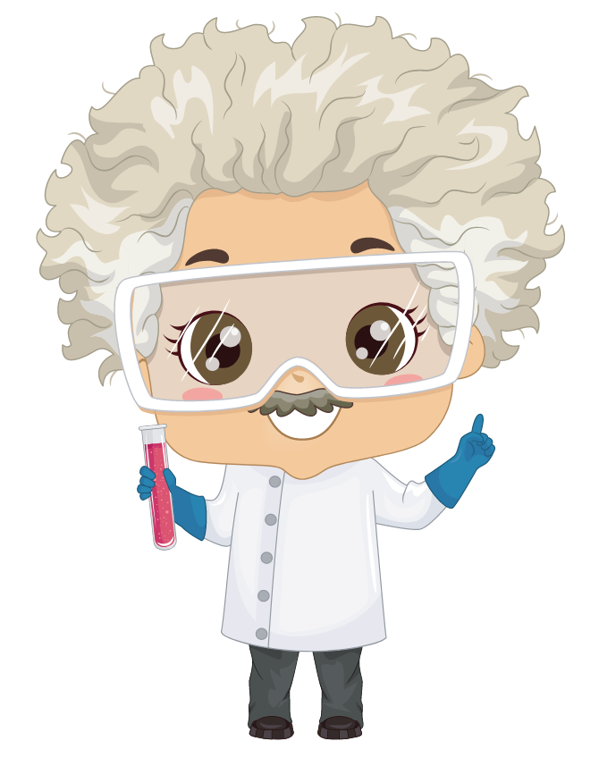
Notes:
Thiết kế: Hương Thảo – Zalo 0972115126

